Slide 1
สถานการณ์ที่ 2 ต้องการซื้อคอมพิวเตอร์เพื่อเล่นเกมออนไลน์และมีกราฟิกเยอะ งบประมาณ 25,000 บาท ...
รายชื่อสมาชิกในกลุ่ม
นาย ณรงค์ฤทธิ์ รังเสาร์ เลขที่6 ม.4/3
นาย ประกายแก้ว แก้วคำ เลขที่ 7 ม.4/3
นาย ปริญญา พรรคเสือ เลขที่ 8 ม.4/3
นาย ฟาร์ดิลาน ดาโอ๊ะ เลขที่ 9 ม.4/3

Slide 2
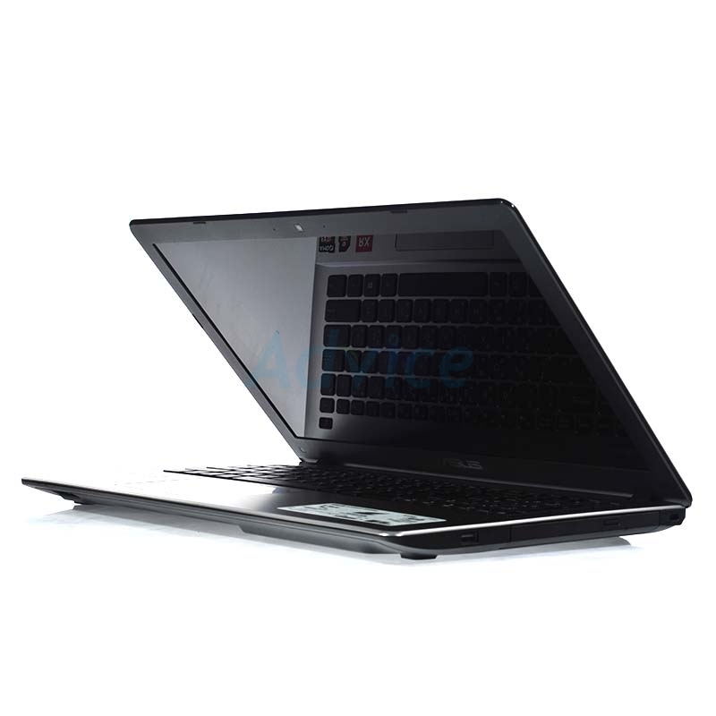
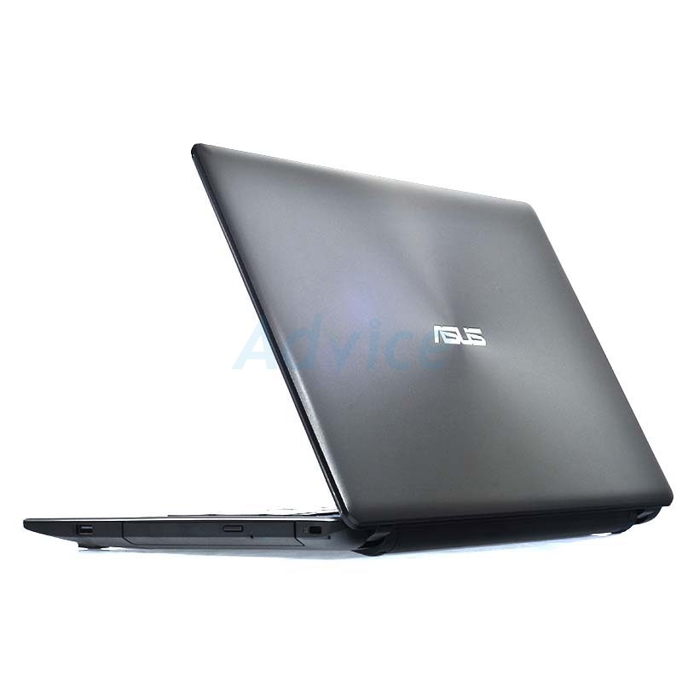
เครื่องคอมพิวเตอร์ที่นักเรียนเลือก

Slide 3
รายละเอียดของเครื่องคอมพิวเตอร์
CPU : AMD Quad Core FX-9830P 3.0 GHz
RAM : 8GB DDR4
HDD : 1TB
Display : 15.6 inch
Graphics : AMD RX 460 (Polaris 11) 4GB
Optical Drive : DVD
OS : DOS

Slide 4
สรุปการเลือกเครื่องคอมพิวเตอร์จากสถานการณ์
คอมพิวเตอร์เครื่องนี้เน้น ที่ CPU : AMD Quad Core FX-9830P 3.0 GHz กับ RAM : 8GB DDR4 เพื่อเพิ่มความลื่นไหลในการเล่นเกมส์กราฟิกเยอะ
งบประมาณ | ราคาคอมพิวเตอร์ของนักเรียน | ส่วนต่าง
25,000 | 22,400 | 2,600

